Slide 1
Logistic Regression
(Hồi quy Logistic)
Nhóm 8
Đỗ Tất Thành
Cao Thọ Hiếu

Slide 2
Mở đầu
Là thuật toán học máy có giám sát
Sử dụng cho phân lớp đối tượng
Mẫu có thể được phân theo hai (two-class case) hoặc nhiều lớp (multinomial logistic regression)
Là discriminative classifier (thuật toán tìm hiểu sự khác nhau giữa các lớp) thay vì generative classifier (tìm hiểu đặc điểm của mỗi lớp và phân loại dựa trên )
Là thuật toán phân loại xác suất

Slide 3
Mở đầu
Một thuật toán học máy phân loại thường có 4 thành phần:
Các đặt trưng của đầu vào (feature representation)
mẫu x^{(i)} có các đặc trưng [x^{(i)}₁ , x^{(i)}₂ , ..., x^{(i)}_{n} ]
Hàm phân loại (classification function)
phân loại mẫu vào lớp dự đoán ŷ
sigmoid (two-class) hoặc softmax (multinomial classifier)
Hàm mục tiêu cho quá trình học (objective function for learning)
Đo lường lỗi (sai khác giữa nhãn thực và nhãn dự đoán của mô hình) trong quá trình huấn luyện
cross-entropy loss function

Slide 4
Mở đầu
Một thuật toán học máy phân loại thường có 4 thành phần (tiếp):
Thuật toán tối ưu hàm mục tiêu:
stochastic gradient descent
batch gradient descent
mini-batch gradient descent
Hai pha chính:
Huấn luyện - training:
huấn luyện hệ thống (tìm trọng số – weight - w và intercept - b phù hợp cho mô hình dự đoán) dựa trên mẫu x^{(i)} và nhãn y^{(i)} cho trước trong tập huấn luyện
sử dụng
hàm mục tiêu cross-entropy loss

Slide 5
Mở đầu
Hai pha chính:
Huấn luyện - training:
sử dụng (tiếp):
thuật toán tối ưu stochastic / batch / mini-batch gradient descent
Kiểm tra – test:
cho dữ liệu kiểm tra x, tính p(y|x) và trả về nhãn y của x cho p cao hơn
Pha hiệu chỉnh - Validation (có thể có hoặc không):
Hiệu chỉnh mô hình (Regularization) để tránh overfitting hoặc underfitting
Hiệu chỉnh L1 (L1 regularization)
Hiệu chỉnh L2 (L2 regularization)

Slide 6
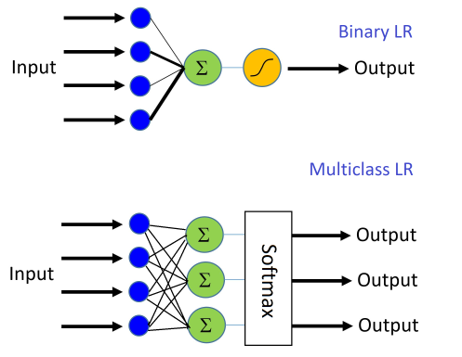
Cơ chế hoạt động
Cho data set:
[ [x¹₁ , x¹₂ , ..., x¹_{n} , y¹],
…
[x^{m}₁ , x^{m}₂ , ..., x^{m}_{n} , y^{m}] ]
x^{i}_{j} là đặc trưng j của quan sát thứ i, y^{i} là nhãn của quan sát thứ I
Tìm trọng số w và intercept / bias term b
w := [w₁ , w₂ , ..., w_{n} ]’
b
sao cho L_{CE}( ŷ, y) → min
L_{CE}( ŷ, y) := cross-entropy loss function
Ŷ → nhãn dự đoán, y → nhãn thực

Slide 7
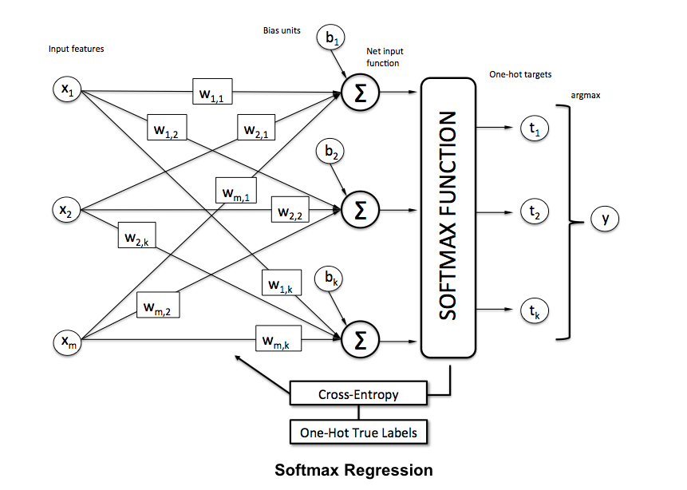
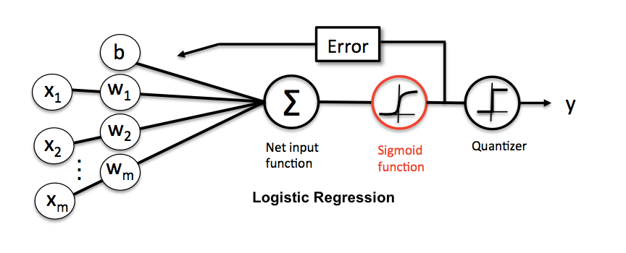
Cơ chế hoạt động

Slide 8
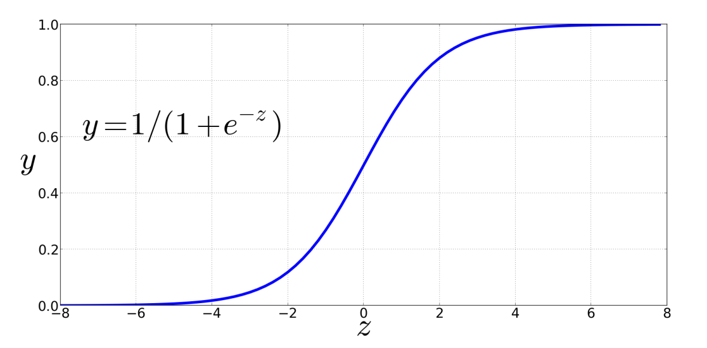
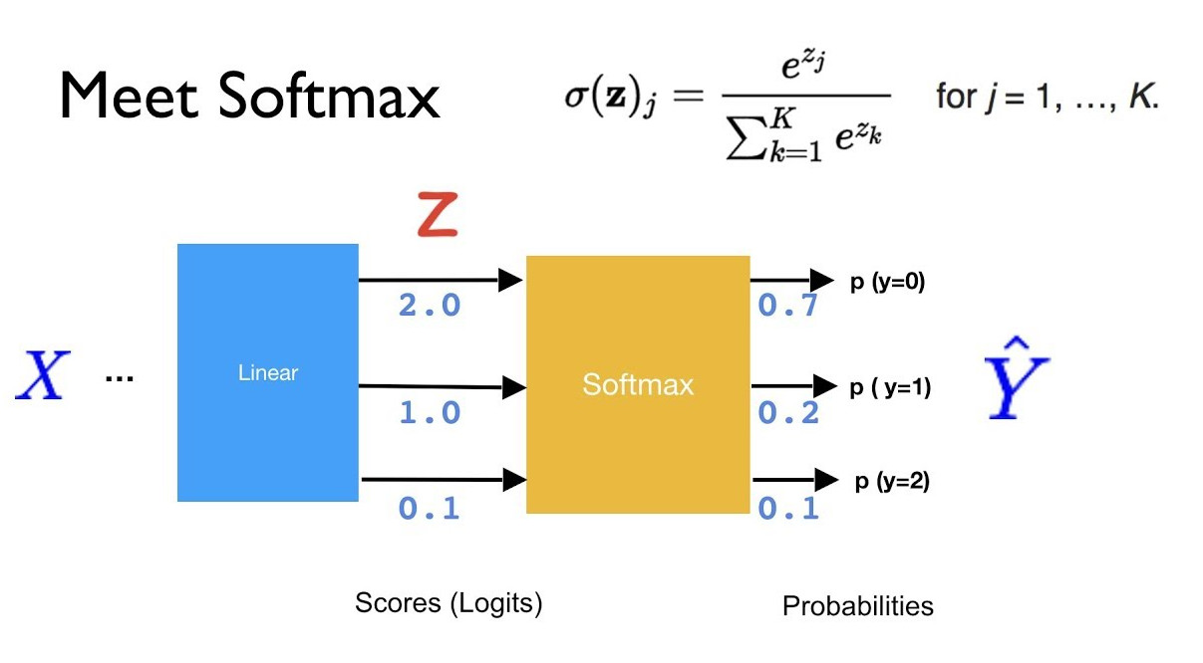
Hàm phân lớp - Classification Function
Hàm sigmoid σ:
Phân loại 2 lớp
y = 0 và y = 1
Y = + (positive) và y = - (negative)
...
Hàm softmax
Phân loại k lớp (k >= 2)

Slide 9
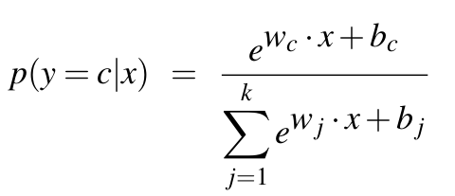
Hàm phân lớp – Classification Function
Phân loại nhị phân:
P(y = 1|x) = σ (w · x + b)
P(y = 0|x) = 1 − σ (w · x + b)
ŷ = 1 if P(y = 1|x) > 0.5 else ŷ = 0
x = [x₁ , x₂ , ..., x_{n} ]
nhãn y
w = [w₁ , w₂ , ..., w_{n} ]‘
bias/intercept b
z = x * w + b
Phân loại k lớp:

Slide 10
Hàm mục tiêu - Cross-Entropy Loss Function
Loss Function:
L( ŷ, y) := Định lượng mức độ sai khác giữa ŷ và y
L ưu tiên cho các nhãn được gán đúng.
mục đích của thuật toán LR là chọn ra được w, b có thể cực đại được log-xác suất của các nhãn gán đúng y trong bộ dữ liệu huấn luyện
loss function thường dùng là cross-entropy loss.

Slide 11

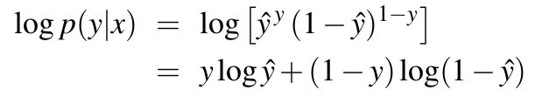
Hàm mục tiêu - Cross-Entropy Loss Function
Với phân lớp nhị phân (y = 1 || y = 0):

Slide 12
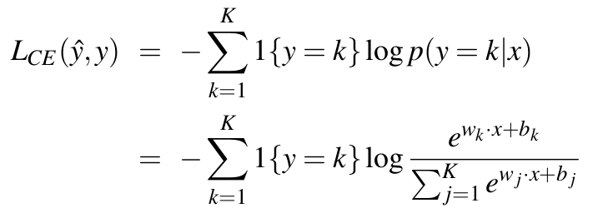
Hàm mục tiêu - Cross-Entropy Loss Function
Với phân lớp k lớp (k >= 2):

Slide 13
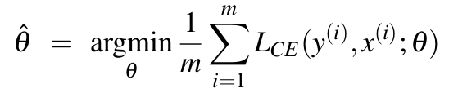

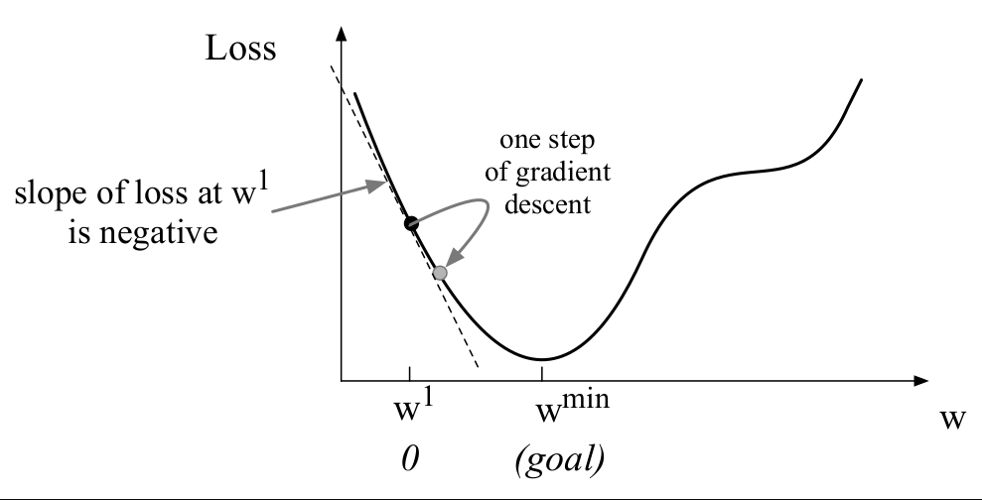
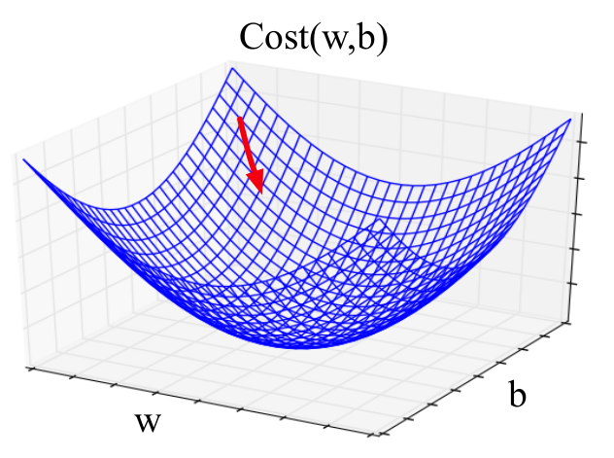
Tối ưu hàm mục tiêu - Gradient Descent
Mục tiêu của LR:
Gradient của L_{CE} ứng với theta cho biết chiều tăng của L_{CE} tại theta. Đi theo chiều giảm gradient (Gradient Descent), tìm được vị trí (w, b)^{argmin} ứng với cực tiểu hàm LCE. (w, b)^{argmin} là tham số cần tìm của mô hình.

Slide 14
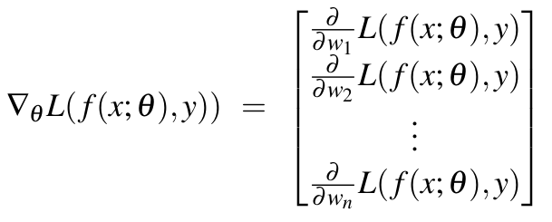
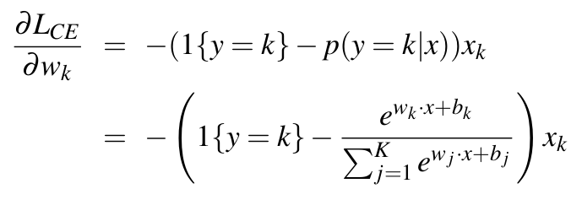
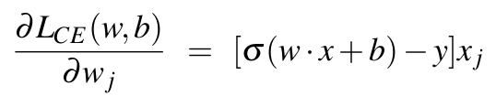

Gradient Descent
Phương pháp chung tính gradient:
Gradient của phân lớp nhị phân:
Gradient của phân lớp k lớp:
Cập nhật trọng số:

Slide 15
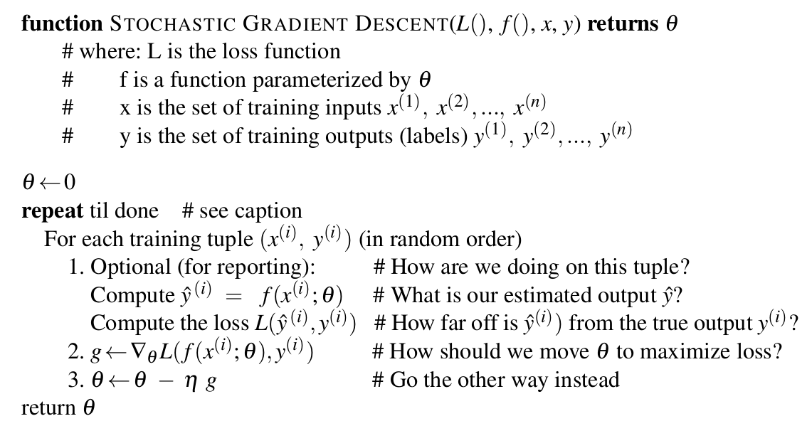
Một số kỹ thuật tính Gradient
Stochastic GD:
thuật toán online nhằm tối thiểu hóa loss function
tính gradient và cập nhật trọng số trên mỗi mẫu huấn luyện
Mini-Batch GD:
huấn luyện nhóm m mẫu. Nếu m = 1 thì là Stochastic GD. Hoặc m <= kích thước tập mẫu.
Cho hiệu suất tính toán tốt do có thể chọn kích thước nhóm phù hợp với năng lực tính toán của máy tính hiện có. Vector hóa dữ liệu dễ dàng và có thể tận dụng năng lực tính toán song song.
Batch GD:
huấn luyện với toàn bộ tập mẫu đồng thời (mini-batch với m = kích thước tập train).

Slide 16
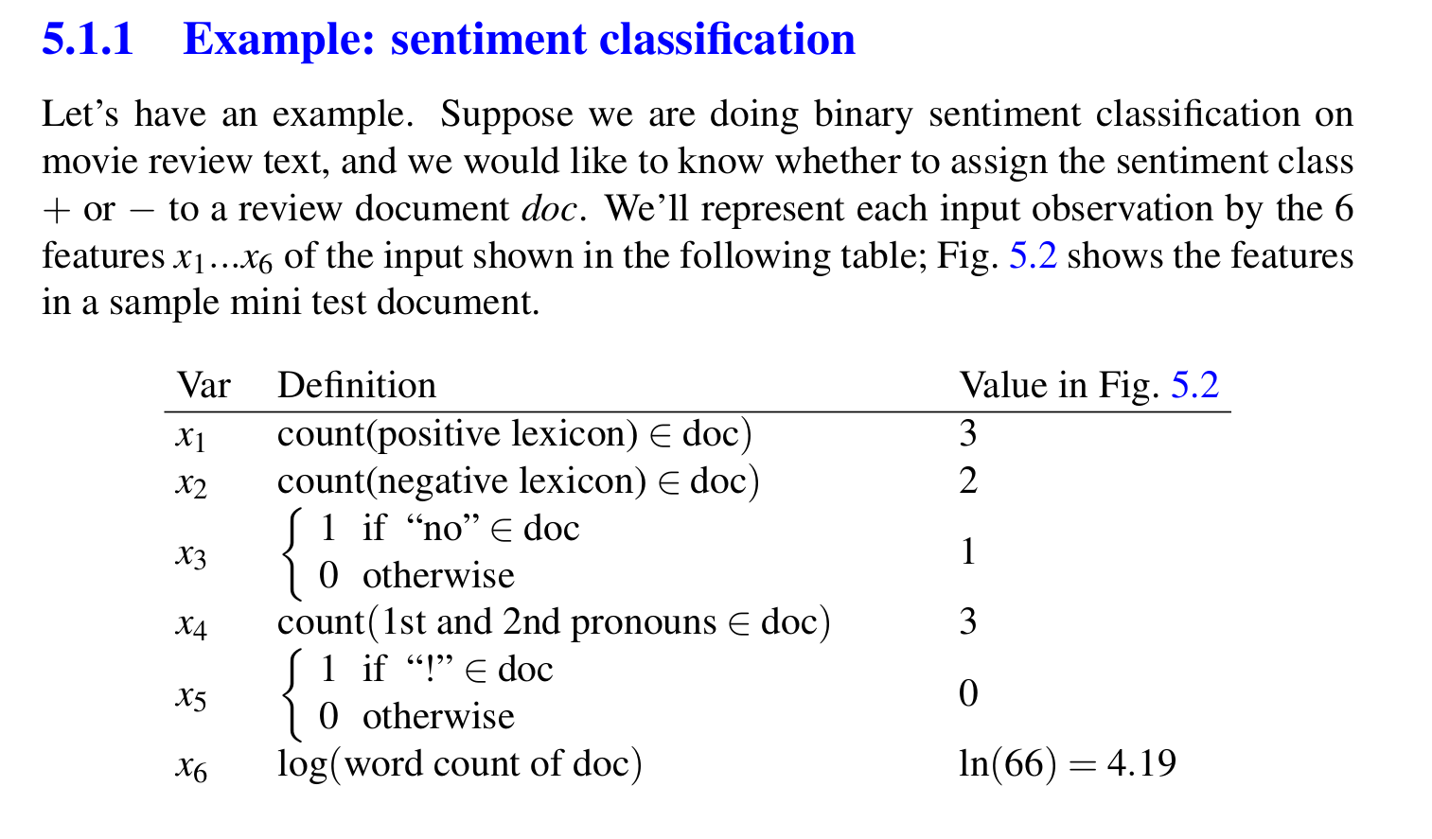
Ví dụ: Sentiment Analysis

Slide 17
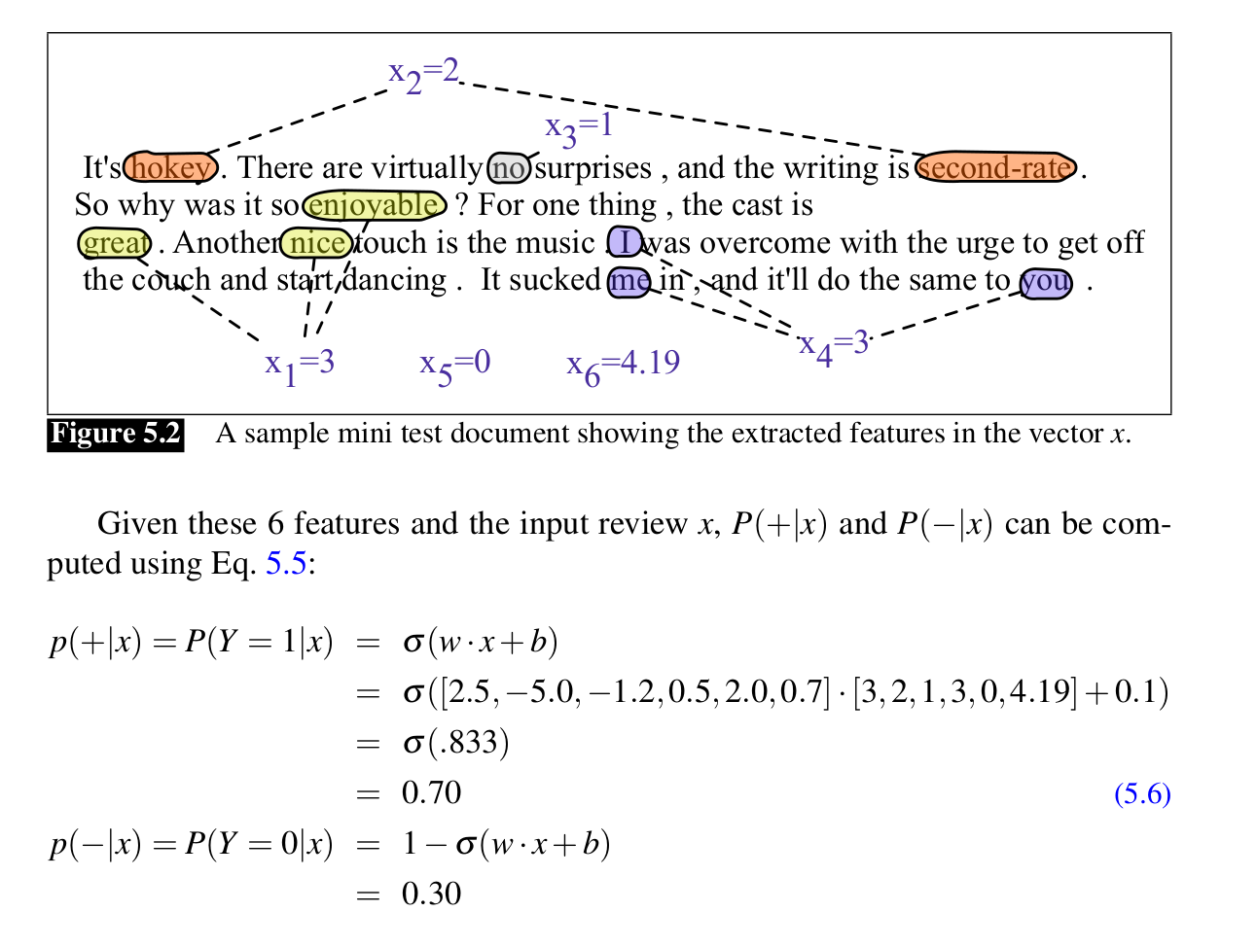
Sentiment Analysis

Slide 18
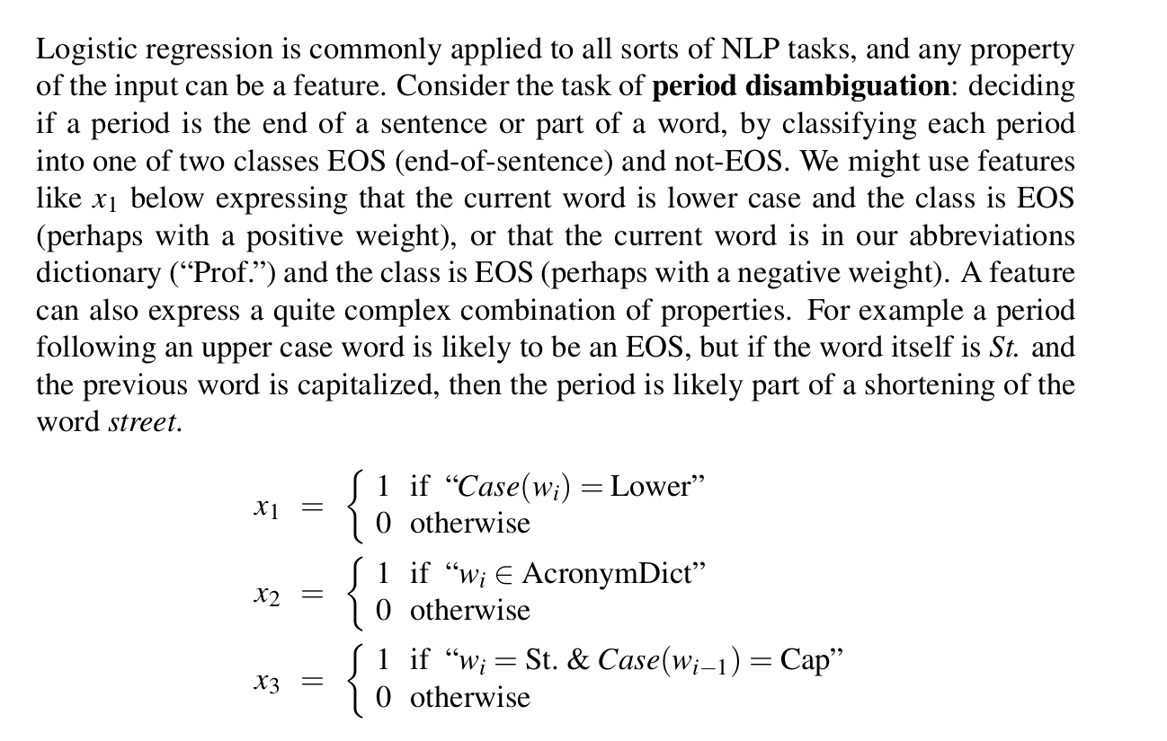
Ví dụ: Period Disambiguation

Slide 19
Project
Sentiment Analysis of Product Reviews:
Tiếng Anh:
Đánh giá nhận xét của khán giả trên trang IMDB
Dataset aclImdb
Tiếng Việt:
Đánh giá nhận xét của người mua trên trang web thương mại điện tử
Dataset VLSP 2016

Slide 20
Project
Libs & Packages:
VNCoreNLP (for words tokenize).
Scikit Learn (for Machine Learning).
Numpy/Scipy (for Sparse Matrix).
Pandas
VnEmoLex (bộ dữ liệu về tính từ thể hiện sắc thái)

Slide 21
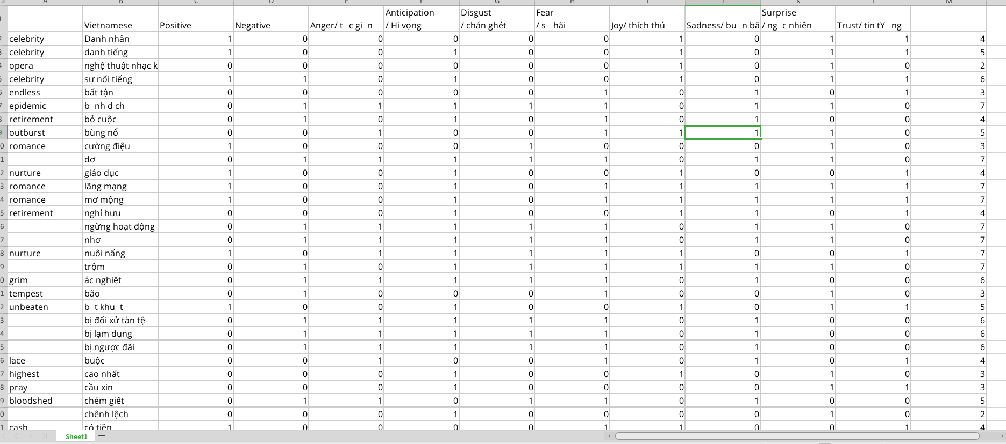
VNEmoLex

Slide 22
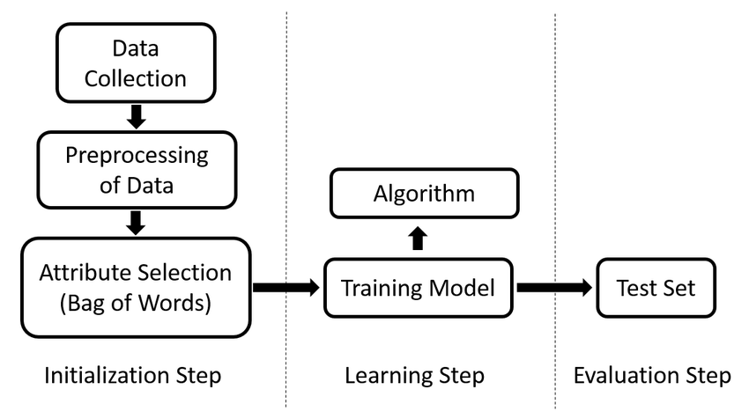
Project
Các bước
thực hiện:
Preprocessing
= tách từ, lọc ký
tự đặc biệt
LG Model:
cross-validation
= 5

Slide 23
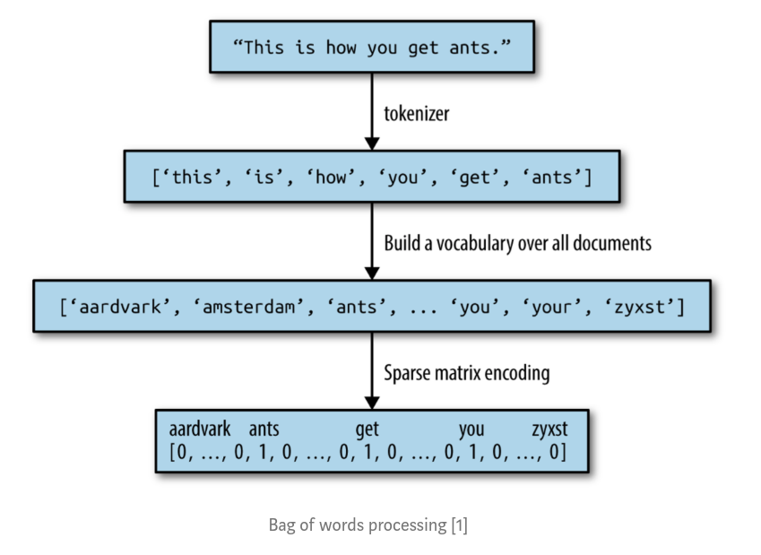
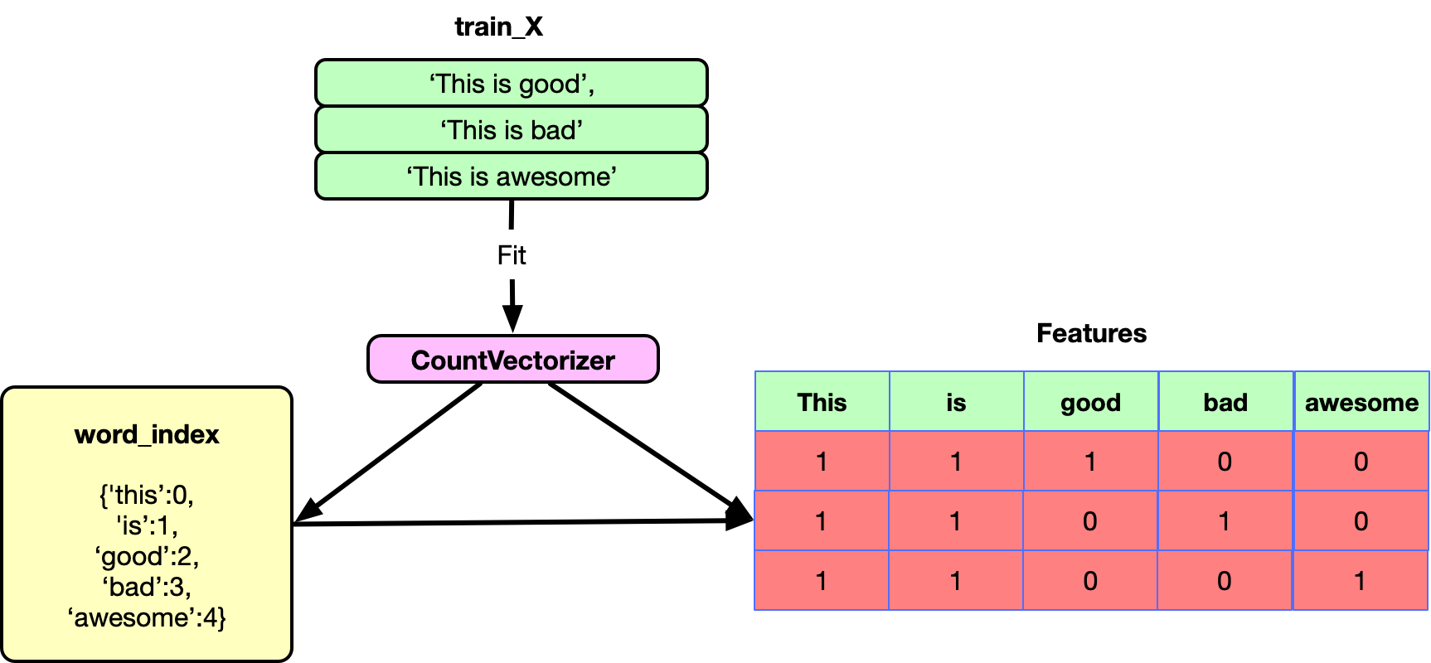
Bag-Of-Words

Slide 24
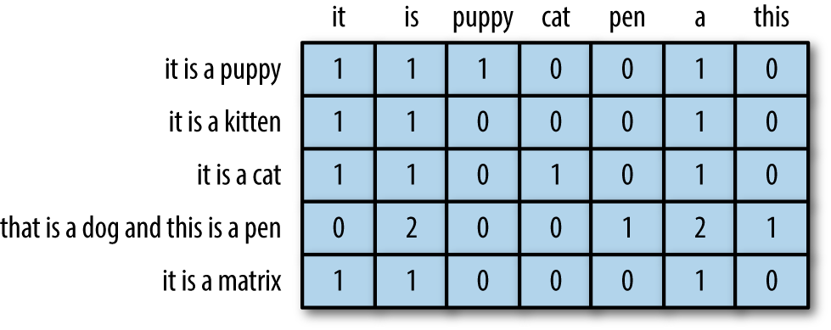
Bag-Of-Words

Slide 25
Đánh giá cho tiếng Việt
Phương pháp tiếp cận | Độ chính xác
BoW = Tất cả các từ khác nhau trong văn bản. Vector bình luận là vector nhị phân (chỉ xét đến sự hiện diện của từ) | 65%
BoW = Tất cả các từ khác nhau trong văn bản. Vector bình luận là vector tần suất của từ xuất hiện trong văn bản | 63-64%
BoW = Các tính từ trong VnEmoLex Vector bình luận là vector tần suất của từ xuất hiện trong văn bản | 60-62%
BoW = Tất cả các từ khác nhau trong văn bản. Vector bình luận là vector tần suất của từ xuất hiện trong văn bản, tăng tần suất lên N lần cho các tính từ trong VnEmoLex | 62-64%
TF-IDF | NaN
*Độ chính xác của mô hình cho tiếng Anh là 88%

Slide 26
Tài liệu tham khảo
Chapter 5 - Speech and Language Processing 3rd edittion - Daniel Jurafsky & James H. Martin
Large Movie Review Dataset - Stanford AI Lab
http://vlsp.org.vn/ - 2019
https://github.com/vncorenlp/VnCoreNLP - 2019
VnEmoLex: A Vietnamese emotion lexicon for sentiment intensity analysis - KTLab

Slide 27
Cảm ơn vì đã lắng nghe!

